Slide 1

GeoReso
un projet géomatique socle d’Orange, au cœur des outils et communautés Open Source
F. Lenoël - Référent Technique SI Géographique (Orange)
R. Haubourg – Expert SIG Open Source (OSLANDIA)

Slide 2
Sommaire
1
Equipe SIG
2
Enjeux GeoReso
3
Quelques éléments clés ..
4
Orange, stratégie OSS4G
5
Contractualisation avec Oslandia

Slide 3
GeoReso – Equipe SIG
Mission :
Gérer les données patrimoines réseaux d’Orange
Démocratiser les usages , y compris en mobilité
Profils (25 personnes) :
Chef de Projets
Architectes fonctionnels
Experts
Concepteurs
Qualifieurs
Développeurs
Utilisateurs :
5000 utilisateurs par jour (25 000 potentiels)

Slide 4
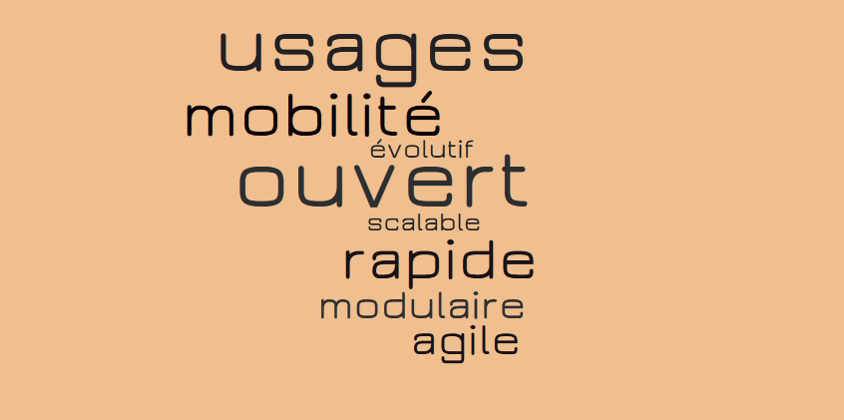
GeoReso : Enjeux

Slide 5
GeoReso, plateforme SIG OSS (1/2)
Applications Métiers
API
Portail
DT/DICT
…
Services SIG
WMS
TMS
WFS
WPS
Print
Référentiels de Données
Métiers
Données non métiers internes
Données non métiers externes

Slide 6









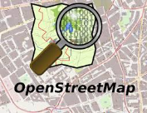

GeoReso, plateforme SIG OSS (2/2)
Applications Métiers
API
Services SIG
Référentiels de Données

Slide 7
GeoReso – informations techniques
Architecture Sécurisée :
Déploiement bi-site actif/actif
Bases répliquées
Scalabilité horizontale et verticale
Ressources matérielles
34 VMs et 4 serveurs physiques.
204 (VCPU+CPU)
1,512 To Mémoire
10 To Disque

Slide 8
GeoReso – statistiques
Volumétrie BDDs | Nb enregistrements | Nb positions géographiques
Données Métiers | 215 millions | 8,5 Milliards
Données non Métiers | 620 millions | 6 Milliards
 | Temps moyen des demandes (sec) | Nb Géotraitements
DT-DICT Legacy | 55 | 6
DT-DICT GeoReso | 19 | 11

Slide 9

GeoReso, évolutions techniques engagées
Applications Métiers
API
Portail
DT/DICT
…
Services SIG
WMS
TMS
WFS
WPS
Print
Référentiels de Données
Métiers
Données non métiers internes
Données non métiers externes

Slide 10
Orange – Stratégie OSS SIG
Sécuriser la production :
Contractualisation avec Oslandia pour de l’accompagnement au build (expertise) et du support HO en SLA « best effort »
Pérenniser et développer GeoReso :
Contributions financières aux développements QGIS 3.x et à des correctifs …
Lancement de travaux communautaires (images dockers QGIS & Géné OSM, …)
Participation aux tests de la version QGIS 3.x et notamment :
Mise en œuvre d’une plateforme interne Docker
Déploiement d’image QGIS Server 2.18 et 3.x.
Comparaison de performances entre ces 2 versions sur des cartes métiers Orange
Nombreux Thèmes et entités affichées,
Représentation cartographique complexe

Slide 11
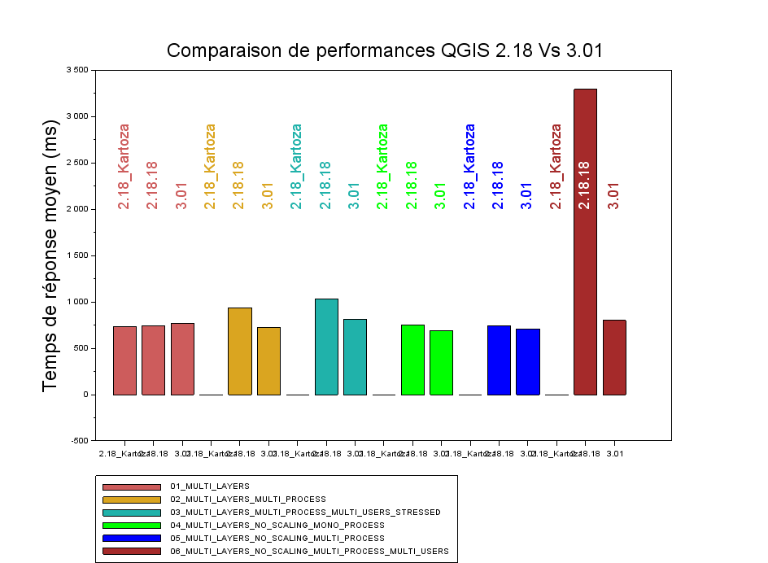
Quelques retours sur les performances QGIS 3.x (1/2)

Slide 12
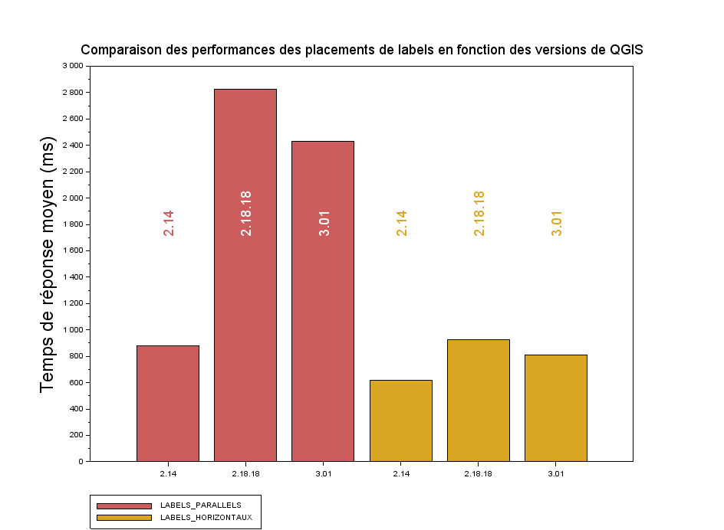
Quelques retours sur les performances QGIS 3.x (2/2)

Slide 13

Du point de vue d’OSLANDIA …
Une relation permettant d’aborder des sujets de fond
- Stratégie anticipée, misant sur des modifications du cœur des outils
- Volonté de prendre en compte la communauté QGIS/OSGEO
- Exigences techniques

Slide 14
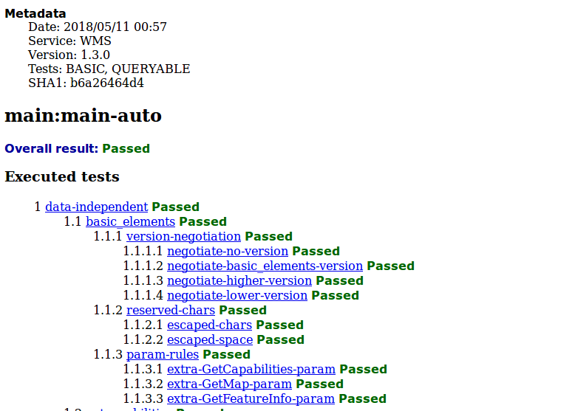
Un exemple de travail de fond, la certification OGC WMS de QGIS Server
Mettre en place une plateforme de test automatisée (Orange)
Correctifs progressifs (Oslandia, appui QGIS.org)
Atteinte d’une conformité 100% de QGIS 3.0.1
Niveaux basic, queryable, recommended
Procédure de certification OGC officielle en cours
http://tests.qgis.org/ogc_cite/latest_wms_1_3_0.html

Slide 15

Du point de vue d’OSLANDIA …
Souplesse et réactivité via une plateforme de support collaborative
We love
- Carnets d’heures
- Décomptes de temps en direct
- Simplicité des GO sur les chantiers volumineux
- Administratif réduit au minimum

Slide 16
Ces contrats sont une vraie solution pour :
Accompagner votre stratégie Open Source
Intervenir au bon niveau, avec la communauté
Bénéficier au maximum des mutualisations croisées (Worlwide)

Slide 17
Merci

